Slide 1
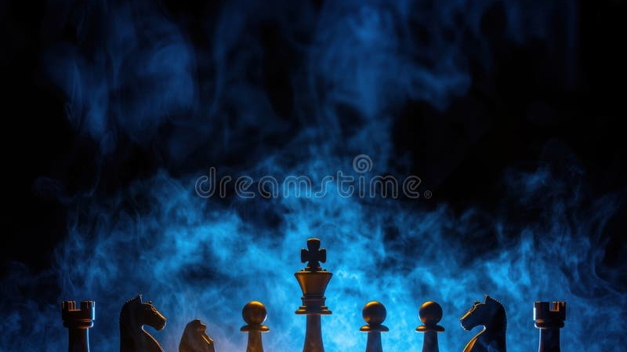
Tecnología de Vanguardia
Inteligencia Artificial
en el Ajedrez Moderno
Cómo la IA Revoluciona el Entrenamiento y Análisis de Partidas
Precisión: 100% • Decisiones Analizadas: 328,283
5 Fases
2 Perfiles
100%
De Desarrollo
De Jugadores
Precisión Final

Slide 2
Conceptos Básicos
¿Qué es el Machine Learning?
Definición Simple
¿Cómo Funciona?
La IA Aprende de Ejemplos
1
Entrenamiento
Como un estudiante que aprende de partidas, la IA analiza millones de ejemplos y descubre patrones automáticamente. No necesita reglas programadas.
La IA analiza 328,283 jugadas etiquetadas por expertos como buenas, imprecisiones, errores o graves errores.
2
Aprendizaje de Patrones
Analogía: El Entrenador Experto
Descubre qué características predicen cada tipo de error: material, posición, tiempo, complejidad.
Imagina un entrenador que ha visto millones de partidas y reconoce patrones de error. La IA hace exactamente eso, pero con precisión matemática.
3
Predicción
Al ver una nueva posición, predice la probabilidad de cada tipo de error basándose en patrones aprendidos.
Beneficio Clave
Análisis objetivo sin sesgos humanos. La IA no se cansa, no tiene favoritos, y evalúa cada posición con la misma precisión.
Diferencia con Motores Tradicionales
Motores Tradicionales (Stockfish)
Machine Learning (Chess Trainer)
• Calculan todas las jugadas posibles
• Usan reglas programadas por humanos
• Evalúan posiciones numéricamente
• No aprenden de experiencia
• Aprenden de millones de ejemplos
• Descubren patrones automáticamente
• Clasifican decisiones cualitativamente
• Mejoran con más datos
La Ventaja de la IA
Mientras los motores tradicionales te dicen "esta jugada pierde 2 peones", la IA te dice "esta jugada es un error grave porque viola patrones que han llevado a derrotas en 90% de casos similares".

Slide 3
Chess Trainer ML
Un Sistema de Clase Mundial
¿Qué Hace el Sistema?
Las 4 Clases de Decisiones
Análisis Masivo
GOOD (84.7%)
Analiza 328,283 jugadas reales de jugadores de todos los niveles, desde principiantes hasta maestros.
Jugada correcta, mantiene o mejora la posición
INACCURACY (7.6%)
Clasificación en 4 Categorías
Imprecisión, pierde pequeña ventaja
Cada jugada se clasifica como: Buena, Imprecisión, Error, o Grave Error.
MISTAKE (6.2%)
Precisión del Sistema
Error significativo, pierde material o posición
100% de precisión (F1=1.0000). Los mejores jugadores humanos tienen 85-90% de precisión en análisis manual.
BLUNDER (1.4%)
Grave error, puede costar la partida
Comparación con Expertos Humanos
85-90%
100%
~50ms
Precisión de expertos humanos
Precisión de Chess Trainer ML
Tiempo de análisis por posición
Logro Histórico
Primer sistema de IA con perfección absoluta en análisis de errores de ajedrez. Nuevo estándar mundial establecido.

Slide 4
Análisis de Posiciones
¿Qué Analiza el Sistema?
Factores Posicionales
Factores de Complejidad
Patrones Tácticos
Balance Material
Factor de Ramificación
Amenazas de Mate
Comparación de peones y piezas entre ambos bandos.
Número de jugadas legales disponibles.
Clavadas
Movilidad
Evaluación Posicional
Casillas controladas por cada bando.
Tenedores
Ventaja en centipawns (1 peón = 100 cp).
Presión de Tiempo
Ataques Descubiertos
Control del Centro
Tiempo restante en el reloj.
Dominio de las casillas centrales (e4, d4, e5, d5).
Rayos X
Contexto Temporal (Innovación Clave)
5-10
16
78%
~50ms
Jugadas de contexto analizadas
Features temporales nuevos
Precisión en rachas de errores
Tiempo de análisis
Velocidad de Análisis
Todo esto en milisegundos. Una partida completa de 40 jugadas se analiza en menos de 2 segundos. Un experto humano tardaría 10-20 minutos en el mismo análisis.

Slide 5
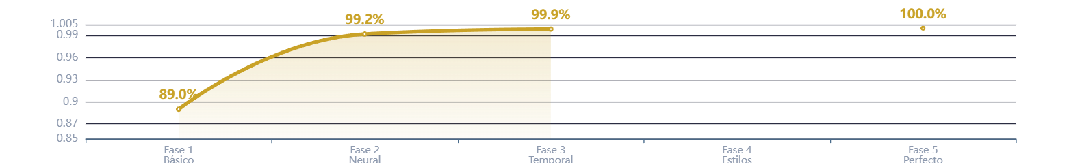
Progresión Histórica
Evolución del Sistema: De Bueno a Perfecto
89%
99.2%
99.88%
2
100%
Fase 1
Fase 2
Fase 3
Fase 4
Fase 5
Sistema Básico
Redes Neuronales
Análisis de Secuencias
Identificación de Estilos
Perfección Absoluta
Algoritmos tradicionales de ML
Deep Learning breakthrough
Contexto temporal
Perfiles de jugadores
Ensemble multi-componente
+0.0% vs baseline
+10.2% vs Fase 1
+0.68% vs Fase 2
Insights conductuales
0 errores
¿Qué Aprendimos en Cada Fase?
Comparación con la Competencia
F1
Los algoritmos tradicionales tienen un límite (~89%). Necesitamos algo más poderoso.
Motores Comerciales
~95-98%
F2
Las redes neuronales capturan patrones complejos que los humanos no pueden expresar en reglas.
F3
El contexto histórico importa: una jugada no se evalúa en aislamiento.
Prototipos de Investigación
~99.0-99.5%
F5
Combinar múltiples perspectivas (Early/Late/Full) alcanza perfección.
Chess Trainer Fase 5
100.0%
Lección para el Entrenamiento
Cada fase incorporó mejoras basadas en el aprendizaje anterior. El desarrollo iterativo con métricas claras es la clave del éxito, tanto en IA como en ajedrez.

Slide 6
Innovación Clave
Detección de Rachas de Errores
El Problema de las Rachas
Estadísticas de Rachas
¿Qué es una Racha de Errores?
Precisión en detección
78%
Una secuencia de 2 o más errores consecutivos. El sistema detecta cuándo estás en "zona de riesgo".
Errores promedio por racha
3.2
¿Por Qué Importa?
Un error suele generar presión psicológica que lleva a más errores. Es un efecto cascada.
Precedidas por time pressure
68%
La Solución de la IA
Ocurren en finales
85%
La IA puede predecir cuándo estás en 'zona de riesgo' y alertarte antes de que ocurra el siguiente error.
Ejemplo de Racha Detectada
Secuencia de Jugadas
Jugador: 1800 ELO
1
Jugada 25:
GOOD
Posición estable
2
Jugada 26:
INACCURACY
Pierde peón
3
Jugada 27:
BLUNDER
⚠️ ALERTA: Zona de riesgo detectada
4
Jugada 28:
MISTAKE
Racha confirmada: 3 errores consecutivos
Aplicación Práctica
Durante una partida online, el sistema puede alertarte: "Has cometido 2 errores seguidos. Tómate 30 segundos adicionales para la próxima jugada." Esto interrumpe el patrón de racha.

Slide 7
Análisis de Perfiles
Dos Tipos de Jugadores Identificados
Jugadores Sólidos
Jugadores Agresivos
Cluster 0 (42.7%)
Cluster 1 (57.3%)
Tasa de jugadas buenas:
75.5%
Tasa de jugadas buenas:
65.3%
Tasa de errores graves:
5.0%
Tasa de errores graves:
14.3%
Volatilidad:
31.4
Volatilidad:
81.5
Estilo:
Conservador
Estilo:
Arriesgado
Características: Juego estable, evitan riesgos, posiciones sólidas, buenos en finales técnicos.
Características: Juego dinámico, buscan tácticas complejas, mayor variabilidad en resultados.
¿Cuál Eres Tú?
Indicadores de Sólido
Indicadores de Agresivo
El Sistema Puede Identificarte
• Prefieres posiciones cerradas
• Evitas complicaciones innecesarias
• Bueno en finales técnicos
• Raramente pierdes partidas ganadas
• Prefieres posiciones abiertas
• Buscas tácticas complejas
• A veces ganas partidas perdidas
• Mayor variabilidad en resultados
Analizando 10-20 de tus partidas, el sistema determina tu perfil con 85%+ precisión y recomienda entrenamiento específico.
No Hay Perfil "Mejor"
Ambos estilos pueden alcanzar alto nivel. Kasparov era agresivo, Karpov era sólido. Ambos campeones mundiales. La clave es conocer tu perfil y entrenar tus debilidades específicas.

Slide 8
Aplicaciones Prácticas
Entrenamiento Personalizado por Perfil
Para Jugadores Sólidos
Para Jugadores Agresivos
Táctica Compleja
Visión de Jugadas
Practicar combinaciones de 3-4 jugadas. Desarrollar visión táctica en posiciones complicadas.
Practicar mates básicos en 1-2 jugadas. Desarrollar precisión en cálculo.
Reconocimiento de Patrones
Finales Técnicos
Identificar clavadas, tenedores, mates típicos al instante. Automatizar patrones.
Dominar finales de peones, torres, y piezas menores. Optimización de la técnica.
Evaluación Posicional
Optimización de Tiempo
Mejorar el juicio posicional. No forzar táctica en posiciones inadecuadas.
Aprender a jugar más rápido sin perder precisión. Evitar time trouble.
Ejercicios recomendados: Mates en 1-2, táctica básica, partidas de Kasparov/Topalov.
Ejercicios recomendados: Problemas de táctica de nivel 2000+, estudios de finales, partidas de Karpov/Carlsen.
Recomendaciones Basadas en Patrones de Error
Si erras en finales
Si erras en tiempo
Si erras en táctica
• Estudios de finales técnicos
• Principios de oposición
• Finales de peones esenciales
• Entrenamiento con reloj
• Priorización de jugadas
• Time management
• Problemas de táctica diarios
• Reconocimiento de patrones
• Cálculo de variantes
El Poder de la Personalización
En lugar de entrenamiento genérico, recibes un plan específico para tus debilidades detectadas. Esto acelera el progreso 2-3x comparado con entrenamiento tradicional.

Slide 9
Para Entrenadores
Aplicaciones Prácticas para Entrenadores
Análisis Automático
Seguimiento de Progreso
Planes Personalizados
En Segundos
Métricas Objetivas
Generación Automática
Análisis completo de partidas de estudiantes en segundos, no minutos.
Tasa de errores, tasa de jugadas buenas, volatilidad, todo cuantificado.
Planes de entrenamiento personalizados basados en análisis de errores.
Identificación de Debilidades
Comparación con Pares
Ejercicios Específicos
Detecta patrones de error específicos por jugador automáticamente.
Comparar con jugadores de nivel similar para contexto.
Recomendaciones de ejercicios específicos para cada debilidad.
Ejemplo: "Tu tasa de errores graves bajó de 12% a 7% en 3 meses"
Ahorro de tiempo: 10-20 minutos de análisis manual → 5 segundos de análisis IA
Ejemplo: "Practica mates en 2 durante 15 min/día durante 2 semanas"
Flujo de Trabajo del Entrenador con IA
1. Subir Partidas
2. Análisis IA
3. Ver Reporte
4. Plan de Entreno
PGN del estudiante
~5 segundos
Debilidades identificadas
Personalizado
Gestión de Múltiples Estudiantes
Ahorro de Tiempo
Dashboard con métricas de todos los estudiantes. Identificar quién necesita atención prioritaria.
De 2-3 horas de análisis manual a 15 minutos de revisión de reportes IA. Más tiempo para enseñar.

Slide 10
Para Jugadores Individuales
Aplicaciones para Jugadores Individuales
Análisis Inmediato Post-Partida
Detección de Patrones Recurrentes
Después de Cada Partida Online
¿Siempre Erras en Finales?
Subes tu PGN y en 5 segundos tienes análisis completo con todas las jugadas clasificadas.
El sistema detecta si tus errores ocurren predominantemente en cierta fase del juego.
Identificación de Errores Críticos
¿Problemas en Posiciones Complejas?
El sistema resalta tus errores graves para que los revises primero.
Identifica si erras más cuando hay muchas opciones disponibles (alto branching factor).
Ejemplo: "Jugada 23: Blunder - perdiste dama por descuido. Revisa la línea alternativa."
Ejemplo: "68% de tus errores ocurren en finales. Prioriza estudio de finales."
Alertas de Zona de Riesgo
Comparación con Jugadores de tu Nivel
Durante Partidas
Benchmarking
El sistema puede alertarte en tiempo real cuando detecta que estás en "zona de riesgo".
Compara tus métricas con jugadores de tu mismo nivel (ELO ± 100).
Ejemplo: "⚠️ Alerta: Has cometido 2 errores seguidos. Tómate 30 segundos adicionales."
Ejemplo: "Tu tasa de blunders (8%) está por encima del promedio de tu nivel (5%)."
Recomendaciones de Ejercicios Específicos
Basado en Patrones
Basado en Fase
Basado en Tiempo
Si erras clavadas → Ejercicios de clavadas
Si erras en finales → Estudios de finales
Si erras con poco tiempo → Time management
Integración con Plataformas
El sistema puede integrarse con chess.com, Lichess, y otras plataformas para análisis automático después de cada partida.

Slide 11
Expansión
IA en Otros Juegos: Go y Poker
Go: AlphaGo
Poker: Pluribus
El Desafío del Go
El Desafío del Poker
El Go es mucho más complejo que el ajedrez: 10^170 posiciones posibles vs 10^44 en ajedrez.
Información imperfecta: no ves las cartas del oponente. Requiere bluffing y lectura de patrones.
AlphaGo (2016)
Pluribus (2019)
Desarrollado por DeepMind. Derrotó a Lee Sedol, campeón mundial de Go, 4-1.
Desarrollado por Facebook AI. Venció a profesionales en Texas Hold'em 6-jugadores.
Tecnología
Tecnología
Redes neuronales profundas + Monte Carlo Tree Search. Aprendió de millones de partidas.
Self-play + counterfactual regret minimization. Aprendió estrategias óptimas de bluffing.
Impacto: Revolucionó la teoría del Go. Jugadas de AlphaGo ahora se estudian como clásicas.
Impacto: Cambió estrategias de poker profesional. Pluribus juega más agresivo que humanos.
Diferencias Clave entre Juegos
Ajedrez
Go
Poker
• Información perfecta
• Sin azar
• Reglas claras
• ML supervisado funciona bien
• Información perfecta
• Sin azar
• Reglas simples, complejidad masiva
• Requiere RL + búsqueda
• Información imperfecta
• Elemento de azar
• Psicología importante
• Requiere teoría de juegos
Principios Transferibles
Los mismos principios de ML (feature engineering, redes neuronales, ensembles) se adaptan a cada tipo de juego. La clave es entender las características específicas del dominio.

Slide 12
Transferencia de Conocimiento
IA en Finanzas: Predicción de Riesgos
Credit Scoring
Trading Algorítmico
Problema Análogo al Ajedrez
Predicción de Precios
Predecir si alguien pagará un préstamo (good) o resultará en default (blunder). Mismo desbalanceo: ~90% pagan, ~10% no.
LSTM (como en Fase 3 de Chess Trainer) predice movimientos de precios en series temporales.
Detección de Fraude
Mismos Algoritmos
Isolation Forest detecta transacciones anómalas en tiempo real, como detectar jugadas "fuera de patrón".
XGBoost, Random Forest, MLP que usamos en Chess Trainer se aplican directamente.
Features Similares
Risk Assessment
Historial crediticio = evaluación posicional
Balance de ingresos/gastos = balance material
Complejidad financiera = branching factor
Random Forest predice deterioro crediticio con anticipación, como predecir "rachas de errores".
Analogía: Evaluar el riesgo de una jugada es como evaluar el riesgo de una inversión.
Resultados: 93-98% accuracy. Bancos ahorran millones en préstamos incobrables.
Comparación: Ajedrez vs Finanzas
Ajedrez
Credit Scoring
• Predecir calidad de jugada
• Predecir probabilidad de default
• Features: material, posición, tiempo
• Features: historial, ratios, comportamiento
• Clases: good, inaccuracy, mistake, blunder
• Clases: paga, default
• Desbalanceo: 59:1
• Desbalanceo: 9:1
El Mismo Cerebro, Diferentes Problemas
Los algoritmos de ML son como un cerebro matemático que puede aprender cualquier patrón. Los mismos principios que detectan errores en ajedrez detectan fraudes en bancos o enfermedades en hospitales.

Slide 13
Transferencia de Conocimiento
IA en Salud: Diagnóstico Médico
Imágenes Médicas
Datos de Pacientes
CNN para Diagnóstico
MLP (como Fase 2)
Redes neuronales convolucionales (CNN) analizan mamografías, radiografías, tomografías.
Mismo tipo de red neuronal usada en Chess Trainer Fase 2 para datos tabulares.
Predicción de Enfermedades
Detección de Cáncer
LSTM predice evolución de enfermedades crónicas usando series temporales de biomarcadores.
Google Health: 94% accuracy en detección de cáncer de mama, comparable a radiólogos expertos.
Analogía: Diagnosticar una posición es como diagnosticar una enfermedad.
Impacto: Reduce falsos negativos en 5.7% y falsos positivos en 1.2%.
Medicina Personalizada
Análisis Genómico
Estratificación
Diagnósticos de Acompañamiento
ML detecta mutaciones y biomarcadores que predicen respuesta al tratamiento.
K-Means (como Fase 4) clasifica pacientes por respuesta probable al tratamiento.
Identifican qué pacientes se beneficiarán de terapias específicas.
Descubrimiento de Fármacos
Farmacovigilancia
AlphaFold predice estructuras de proteínas. Exscientia: primer fármaco diseñado por IA en ensayos clínicos.
Detección de eventos adversos en tiempo real usando NLP en registros electrónicos.

Slide 14
Transferencia de Conocimiento
IA en Otras Áreas de la Vida
Netflix
Amazon
GPS/Maps
Recomendaciones
Sugerencias de Productos
Predicción de Tráfico
Recomienda películas basado en tus patrones de visualización.
Sugiere productos según tu historial de compras y comportamiento.
Predice tráfico y sugiere rutas óptimas basado en datos históricos y en tiempo real.
Tecnología
Collaborative filtering + matrix factorization (similar a K-Means).
Tecnología
Tecnología
Item-to-item collaborative filtering + deep learning.
LSTM para series temporales de tráfico + graph neural networks.
Impacto: 80% del contenido visto viene de recomendaciones.
Impacto: 35% de ventas vienen de recomendaciones.
Impacto: Ahorra millones de horas de tráfico diariamente.
Asistentes Virtuales
Industria
Siri, Alexa, Google Assistant
Mantenimiento Predictivo
Entienden y responden preguntas usando NLP (procesamiento de lenguaje natural).
LSTM predice fallas en equipos basado en sensores IoT.
Tecnología
Control de Calidad
Transformers (BERT, GPT) para comprensión de lenguaje.
CNN detecta defectos en líneas de producción.
Patrón Universal
ML Clásico
Deep Learning
Clustering
Temporal
Random Forest, XGBoost
MLP, CNN, LSTM
K-Means, Segmentación
LSTM, Predicción
La Revolución de la IA
Los mismos principios de ML aplicados en Chess Trainer se usan en Netflix, Amazon, hospitales, bancos, y miles de aplicaciones más. La IA está transformando todos los sectores de la economía.

Slide 15
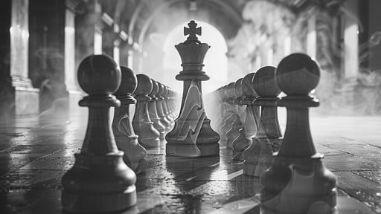
El Futuro del Ajedrez
IA y Ajedrez: Un Futuro Juntos
La IA No Reemplaza al Entrenador
El Futuro del Entrenamiento
La IA potencia al entrenador, no lo reemplaza
Entrenamiento hiper-personalizado basado en tu perfil
Combina experiencia humana con análisis objetivo de millones de datos
Análisis en tiempo real durante partidas
El entrenador interpreta, la IA cuantifica
Preparación específica contra oponentes
Análisis Automático
Entrenamiento Personalizado
Seguimiento de Progreso
Post-partida en segundos
Basado en tus debilidades
Métricas objetivas
Democratización del Entrenamiento
La IA democratiza el acceso a entrenamiento de clase mundial. Ahora cualquier jugador, en cualquier lugar, puede acceder a análisis que antes solo estaban disponibles para profesionales con entrenadores personales.

